Slide 1

Sistema de Avaliação de Nível de Serviço - LOS
Eng. Anderson Rosniecek, MBA
Prosul – Projetos, Supervisão e Planejamento Ltda

Slide 2
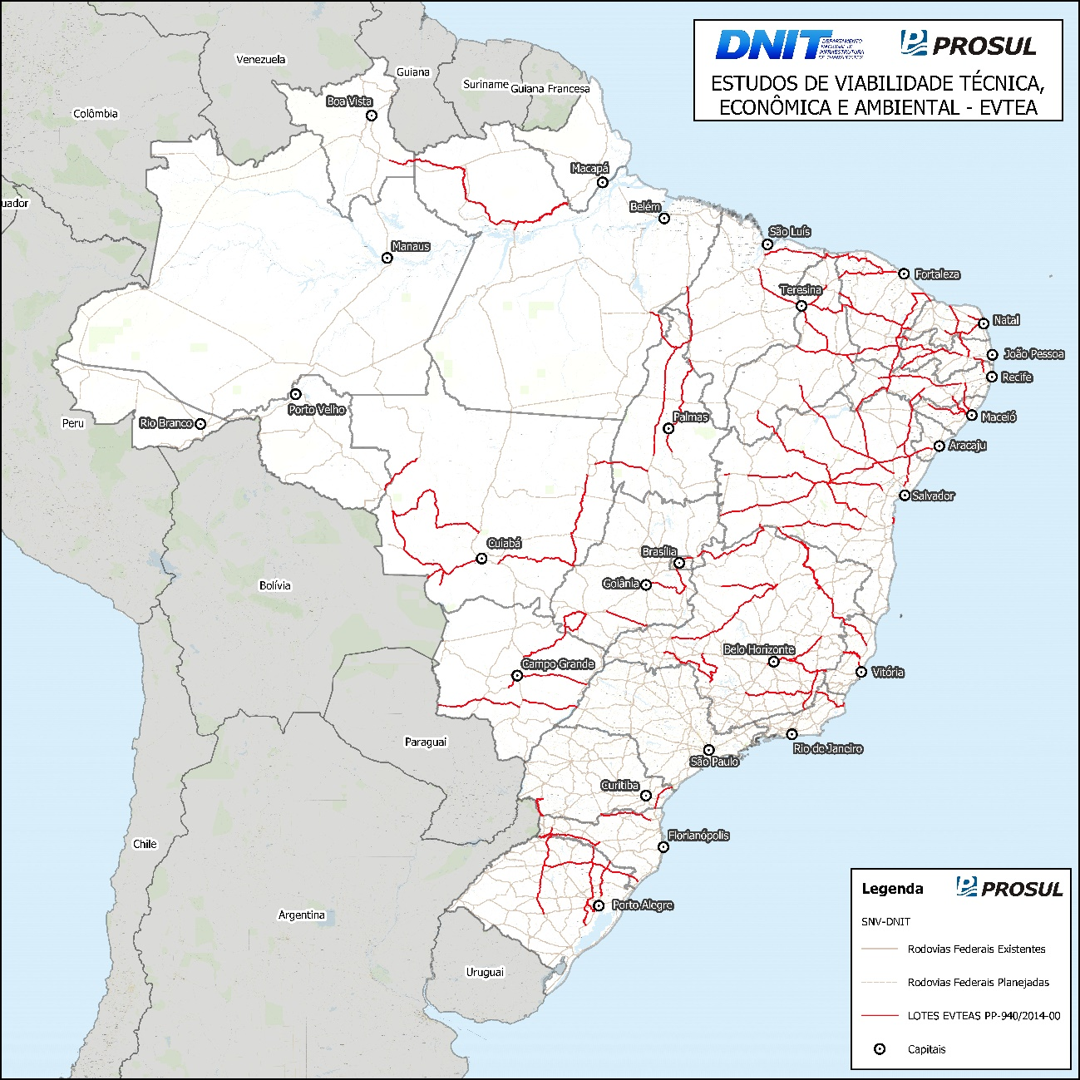
Contrato DNIT PP-940/2014-00
SERVIÇOS TÉCNICOS E DESENVOLVIMENTO DE ESTUDOS PARA O PLANEJAMENTO DA INFRAESTRUTURA DE TRANSPORTES SOB COMPETÊNCIA DO DNIT
  EVTEA de Rodovias Federais;
  Mais de 26 mil quilômetros de Rodovias (SNV);
  Dividido em 74 Lotes (média de 350km/Lote).

Slide 3
Atividade 1 - Produto 1.1
SUBPRODUTO 05 - SISTEMA PARA DETERMINAÇÃO DE NÍVEL DE SERVIÇO
  Avaliação do Nível de Serviço em Segmentos Rurais com Fluxo Ininterrupto;
  Dados de entrada inseridos em planilha no formato .csv
  Metodologia: Highway Capacity Manual, 5ª Edição (2010);

Slide 4
Contextualização
  O Nível de Serviço ou LOS (Level of Service) corresponde à qualidade da operação da rodovia, o que reflete, de certa forma, o nível de fluidez da corrente de tráfego, a possibilidade de realizar manobras de ultrapassagem ou de mudança de faixa, e o grau de proximidade entre veículos.

Slide 5
Metodologia
HIGHWAY CAPACITY MANUAL - HCM
  1ª edição: publicada em 1950 (Diretrizes de Projeto);
  2º edição: publicada em 1965 (Conceito de Nível de Serviço);
  3ª edição: publicada em 1985/1994 (Percepção do motorista/agulhas e cruzamentos)
  4ª edição: publicada em 2000 (separação em volumes)
  5ª edição: publicada em 2010 – Metodologia Utilizada no Sistema LOS (Contrato de 2014)
  6ª edição: publicada em 2016 (Atualizações em Múltiplas Faixas nos veículos pesados)
  7ª edição: publicada em 2022 (Nova metodologia Pista Simples, LOS veículos autônomos)

Slide 6
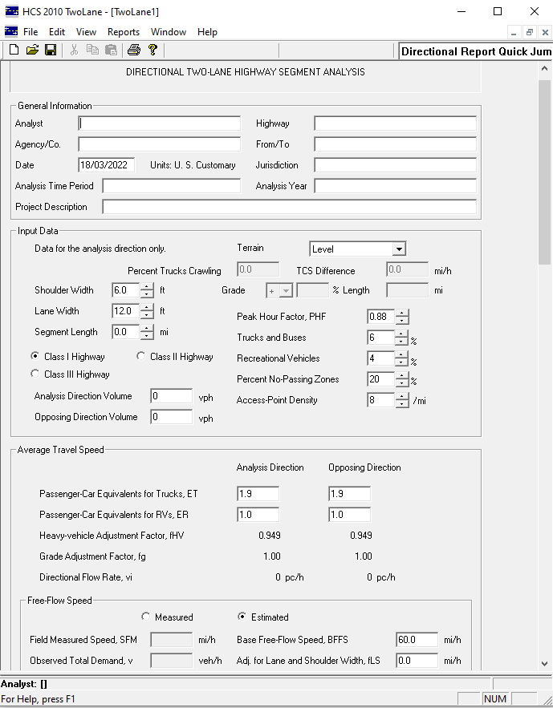
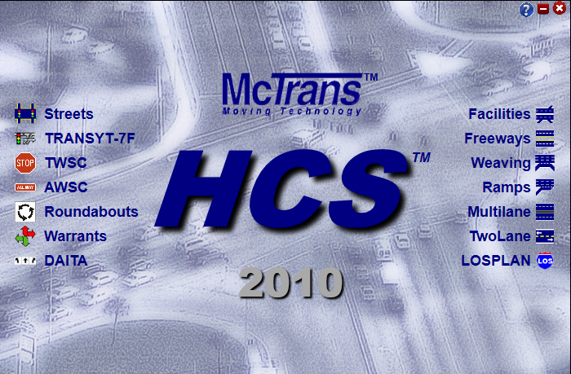
Sistemas Existentes
PP-940/214-00:
74 lotes de EVTEA;
Média de 30 segmentos por lote;
Avaliação de 25 anos por segmento:
  Mais de 55 mil avaliações!

Slide 7
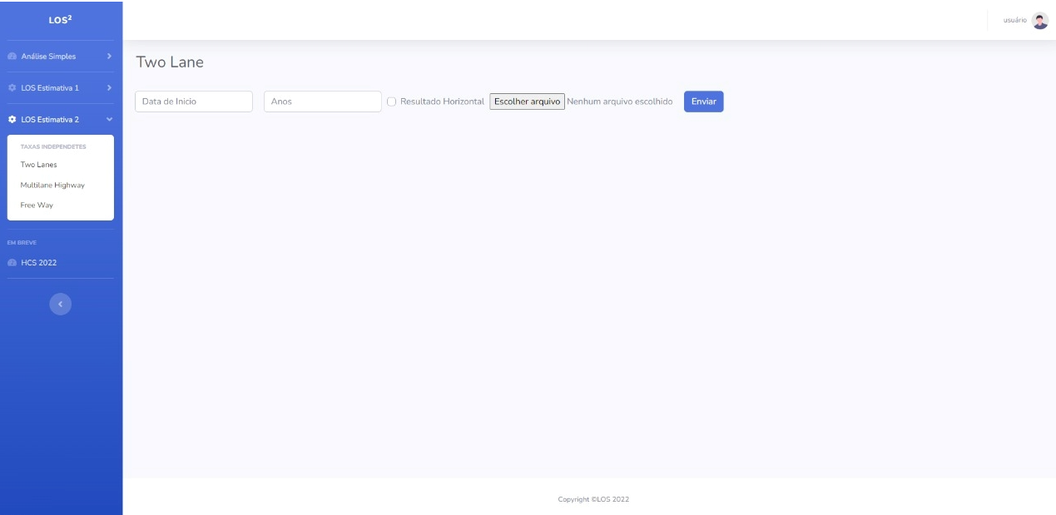
Sistema LOS - Interface
  Análise Simples: Avaliação por um único período (ano);
  LOS Estimativa 1: Avaliação por diversos períodos (anos) com aplicação de uma taxa de crescimento para todas as categorias de veículos;
  LOS Estimativa 2: Avaliação por diversos períodos (anos) com aplicação d até 5 taxas de crescimento diferentes por categorias de veículos.

Slide 8
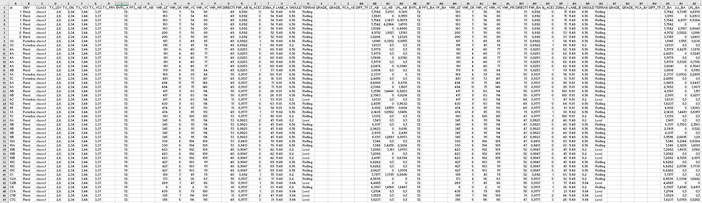
Dados de Entrada – Arquivo de Upload
Colunas: Dados de Entrada
Linhas: Segmentos Homogêneos

Slide 9
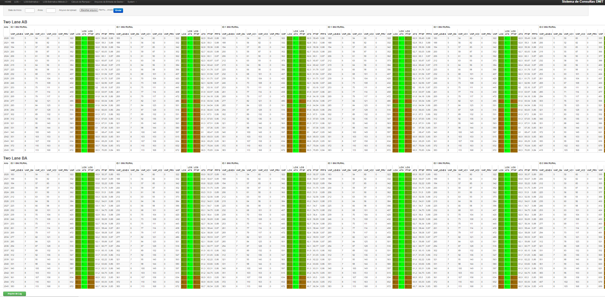
Resultados
Segmento Sentido Crescente
Ano a ano ao longo de 25 anos
Segmento Sentido Decrescente

Slide 10
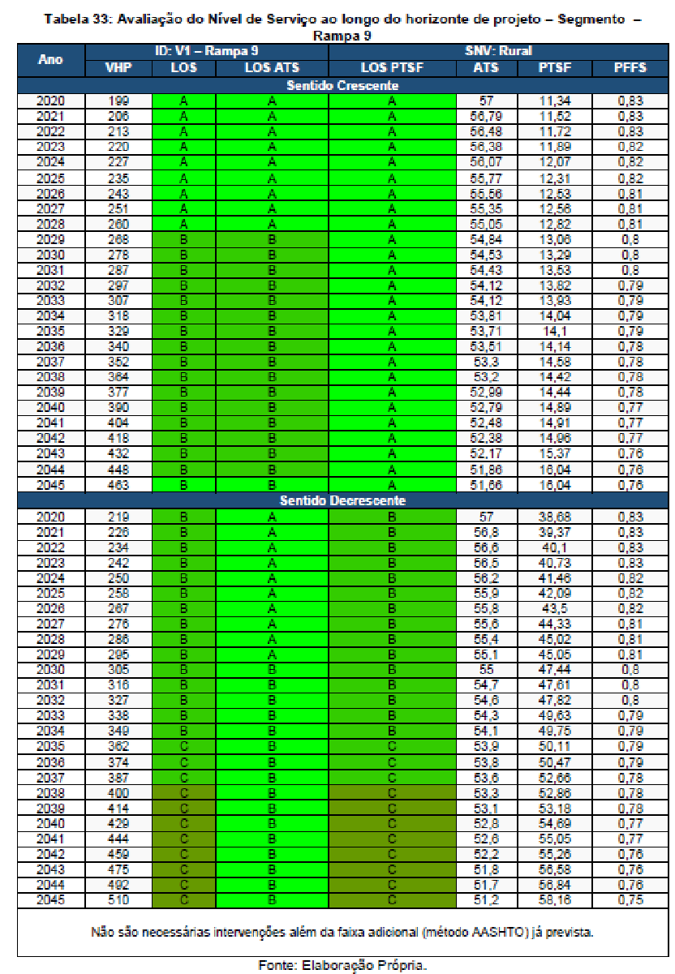
Resultados
Nível de Serviço em função da Velocidade Média de Viagem
Nível de Serviço em função da Possibilidade de Ultrapassagem

Slide 11
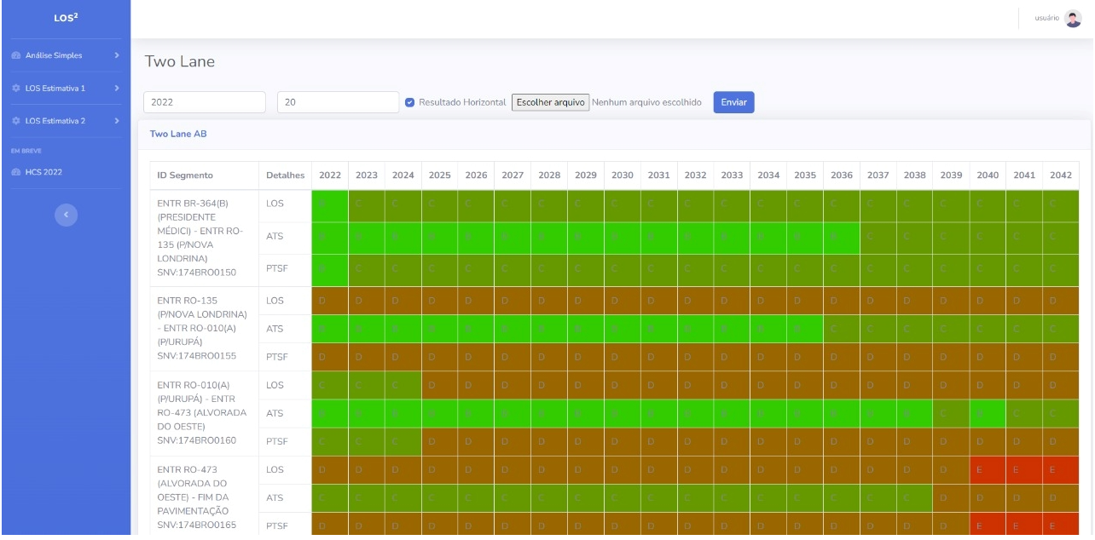
Resultados

Slide 12
Sistema LOS para o Planejamento DNIT
Avaliação da Situação Existente;
Avaliação de soluções:
  Soluções Básicas (padronização da rodovia);
  Soluções Intermediárias de Engenharia (Faixas de ultrapassagem);
  Soluções de Duplicação.

Slide 13
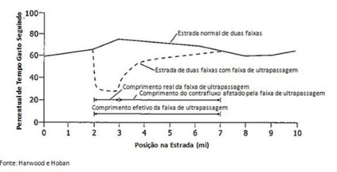
Soluções Intermediárias
  Influência da Faixa de Ultrapassagem (HCM, 2010)

Slide 14
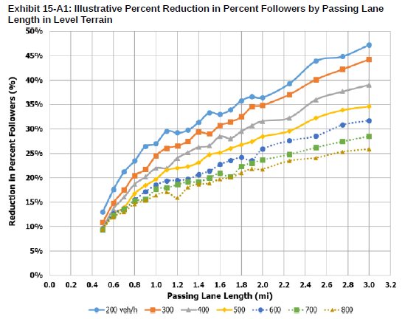
Soluções Intermediárias
  Influência da Faixa de Ultrapassagem (HCM, 2022)

Slide 15
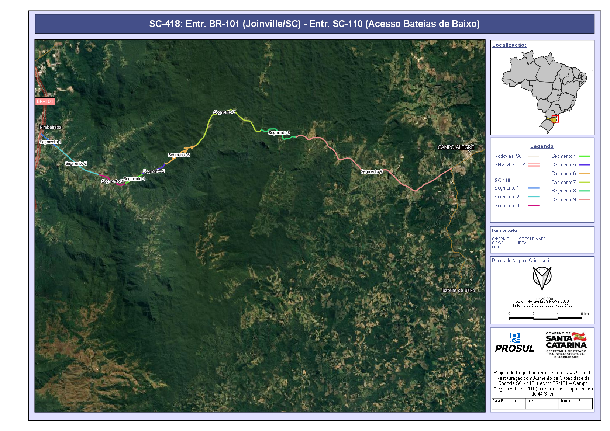
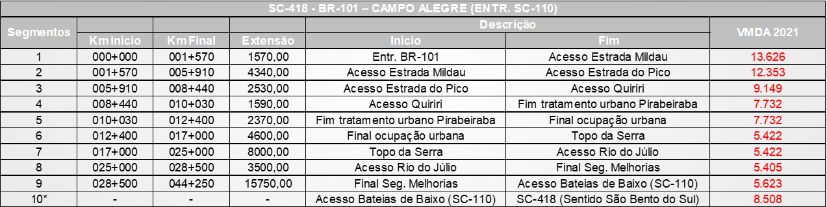
Exemplo de Aplicação

Slide 16
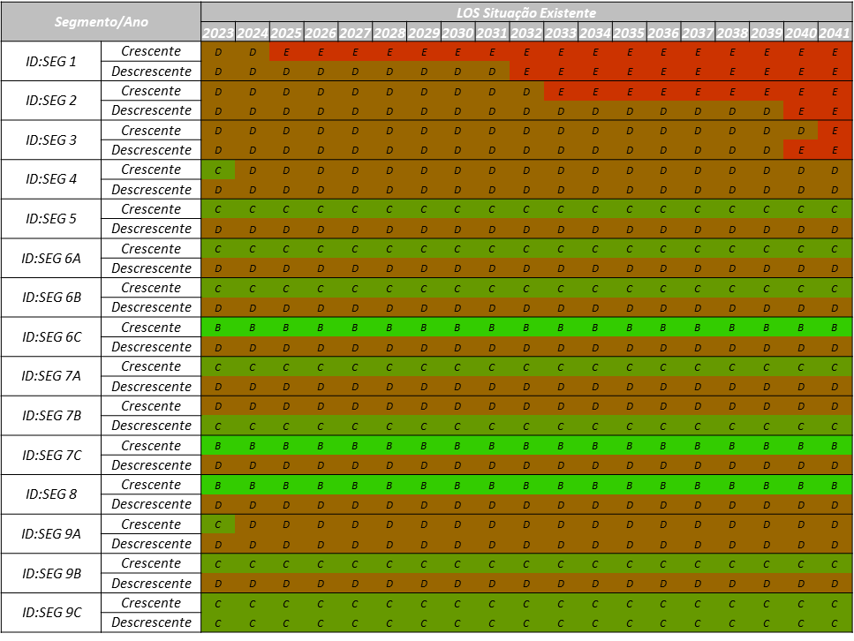
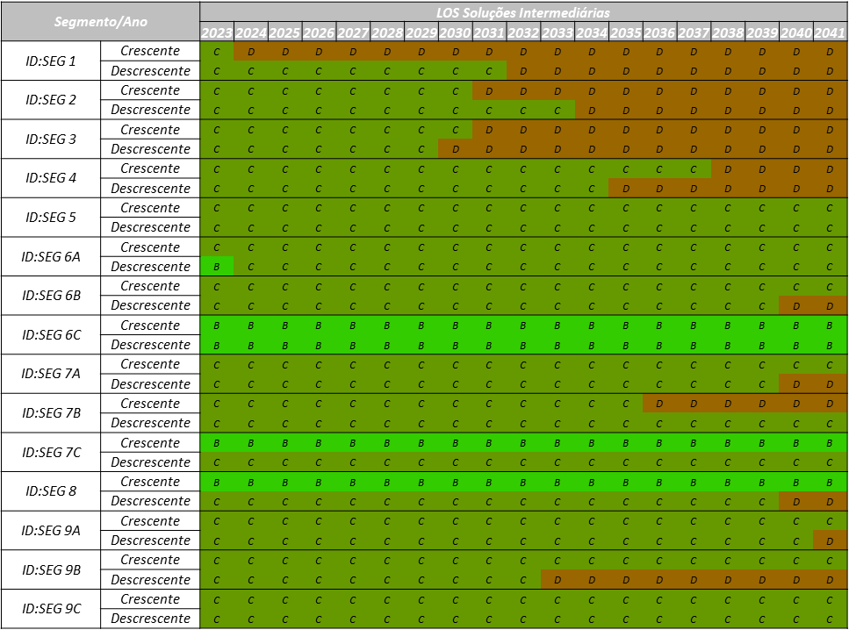
Exemplo de Aplicação – Resultados LOS

Slide 17
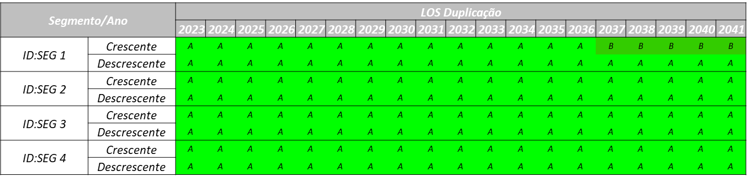
Exemplo de Aplicação – Los Duplicação

Slide 18

Obrigado,
  Eng. Anderson Rosniecek, MBA
  anderson.rosniecek@prosul.com
  Coordenador de Projetos
  (48) 9 9623 2010

